Slide 1
计算机网络组建课程设计
授课人：马丽芳
Tel：18913805536
计算机工程学院

Slide 2
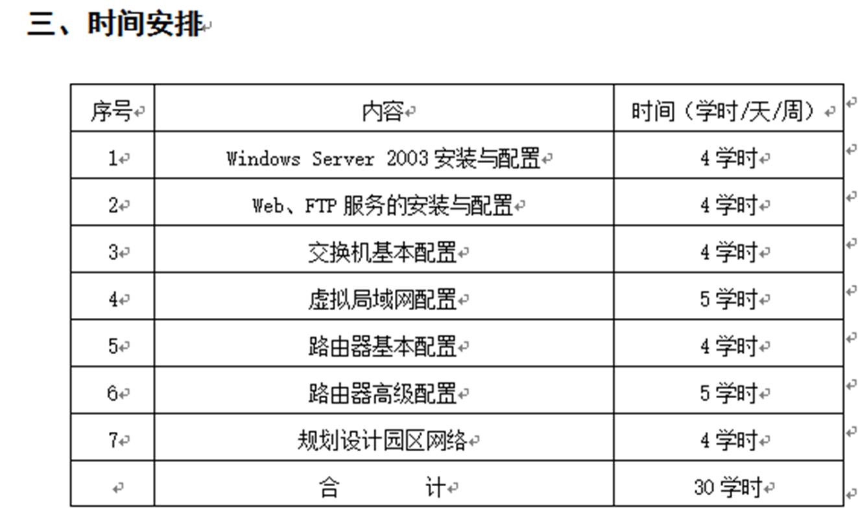

Slide 3

上课要求
  理论与实践相结合，自主学习为主，授课为辅；
  充分利用课堂时间，禁止玩游戏，每发现一次扣平时成绩5分；
  课下多查阅相关资料，扩大知识面；
  培养自主学习的能力和团结协作精神。

Slide 4

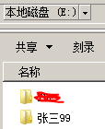
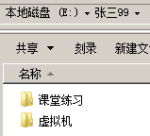

上课要求
在本地主机的最后一个盘符下创建自己的目录，格式：姓名+学号，用来保存课堂练习作业；用U盘备份课堂练习作业。
在上述目录下创建两个子目录

Slide 5

实验参考教材

Slide 6
考核标准
  1.平时成绩占40%
  平时表现(课堂提问、课堂实验、考勤、对课程的贡献等。)
  2.每人独立完成一份完整、质量合格的课程设计报告上交纸质稿、电子稿）占 60%。

Slide 7
课程介绍
计算机网络是信息社会的基础设施，局域网和企业网是信息传输和信息枢纽不可或缺的平台，构建稳定可靠、高效经济的计算机网络不仅能够促进信息的高速传输，加速信息共享的进程，进而提高信息系统的整体性能。

Slide 8
课程地位
通过本门课程的教学，可以使学生具有设计和实现局域网、企业网等园区网的能力，和一定的工程质量管理的能力。
计算机科学与技术专业、网络工程专业的专业课，其他专业的专业基础课。

Slide 9
课程目的
了解计算机网络组建工程设计的一般步骤和方法，掌握设计小、中、大型局域网/企业网的基本技术和技巧，积累网络工程经验，培养分析和解决网络工程应用问题的能力，提高综合素质，为后继任职或研究工作奠定必要的理论和实践基础。而不是网络的简单使用者。

Slide 10
课程要求
本课程以园区网为对象，以大学校园网为蓝本，探讨其中的各种网络技术问题。
设计题目自拟，所拟题目具有可行性、可操作性，具有现实意义；
所设计的网络规模不能太小，不少于80台机器。
课后上网查阅相关资料，预习计算机网络组建知识，了解网络组建的规划设计、部署、实施与管理等功能。

Slide 11
分组选题 上交备案
分组，每小组4人，指定一名组长，确定选题题目，也可以1人1题。选题一旦确定，建议不要修改。
同组的同学，课程报告各自撰写承担的模块，最后各模块合并，但要在绪论、总结中体现不同，不然就完全相同了， 避免100%相同。
各小组的题目、方向都不要相同。
分组名单及题目由学委统计后发给我。

Slide 12
分组选题 上交备案
题目范围 （仅供参考）
  校园网、中小型企业网、小区网、网吧、银行、图
  书馆、小型园区网…
题目命名（仅供参考）
  Xxx网络规划与设计、Xxx网络组建、xxx网络组
  建方案、xxx网络的设计与实现、xxx网吧组建…
  各小组注意，题目可大致相似，比如方向相同，但不可一模一样地重复。

Slide 13
课程报告格式
课程报告模板及撰写要求，见word
http://www.docin.com/p-702243127.html

Slide 14
课程考核方式
课内实验
  独立完成。拓扑图正确、设备参数设置正确、命令行完整，测试结果正确，理解相关知识点 95
  独立完成。拓扑图正确、设备参数设置基本正确、命令行基本完整，测试结果正确，基本理解相关知识点 85
  非独立完成。拓扑图正确、设备参数设置正确、命令行完整，测试结果正确，理解相关知识点 80
  非独立完成。拓扑图正确、设备参数设置基本正确、命令行基本完整，测试结果不正确，基本理解相关知识点 70
  抄袭、未完成 0～55

Slide 15
课程考核方式
课程报告
  独立完成，排版规范，课程报告结构合理、内容完整、条理清晰，拓扑图正确、设备参数设置正确、命令行完整，测试结果正确 优
  独立完成，排版基本规范，课程报告结构基本合理、内容较完整、条理基本清晰，拓扑图正确、设备参数设置正确、命令行基本完整，测试结果正确 良
  非独立完成，排版较规范，课程报告结构较合理、内容完整、条理清晰，拓扑图正确、设备参数设置正确、命令行基本完整，测试结果正确 中
  非独立完成，排版基本规范，课程报告结构基本合理、内容较完整、条理基本清晰，拓扑图正确、设备参数设置正确、命令行基本完整，测试结果不正确 及格
  抄袭、未完成 不及格

Slide 16
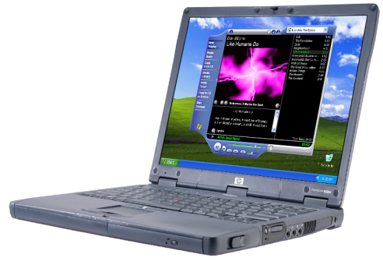
相关软件介绍
上课内容
1. Cisco Packet Tracer 6.2以上软件的使用
参考实验指导书 实验4 以太网组建

Slide 17

2.VMware Workstation10.0虚拟软件介绍
(1)VMware Workstation10.0虚拟软件安装
参考实验指导书 附录C
(2)利用VMware Workstation10.0软件安装虚拟机
参考实验指导书 实验3
操作系统：windows 2003 server，虚拟内存：256MB，磁盘大小：12GB（建议10GB）
(3)安装步骤如下：

Slide 18
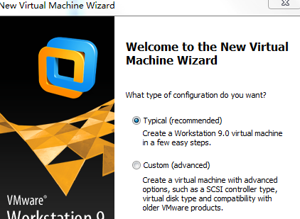
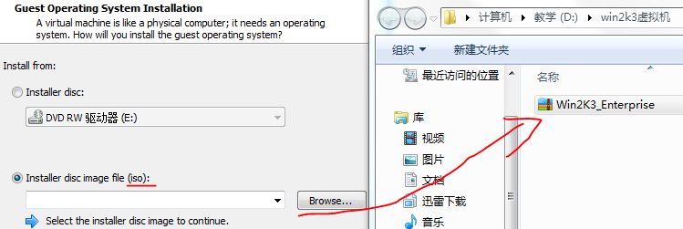

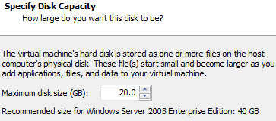
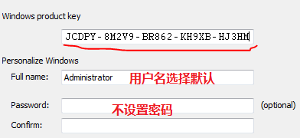
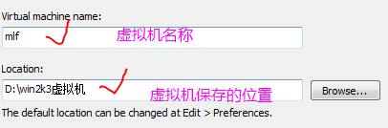
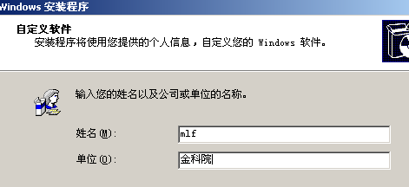
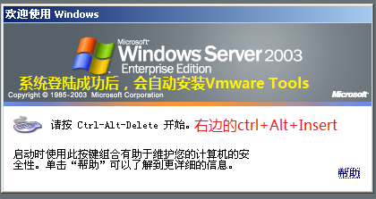
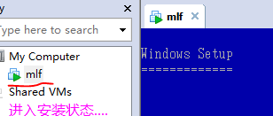
安装步骤

Slide 19
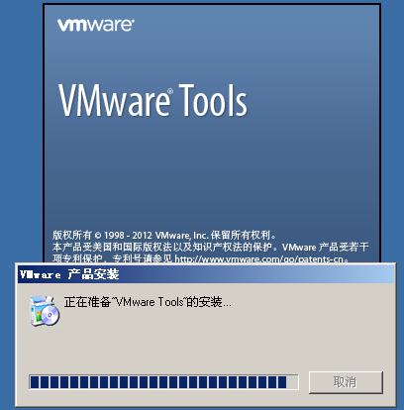

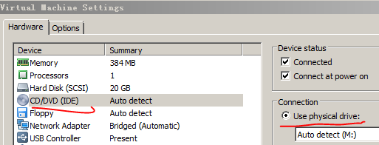
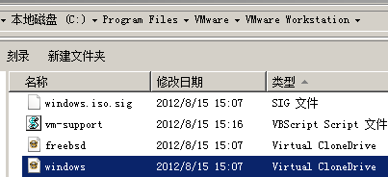

安装VMWare Tools
主要是实现虚拟机与物理机之间的共享。
VMWare Tools安装不成功的解决方案
查看物理机是否有windows.iso文件，如果没有
拷贝一份，放在此目录中，并运行
windows.iso，在“我的电脑”里出现
在虚拟机上设置后，安装。

Slide 20
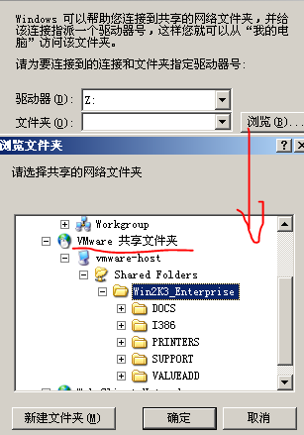
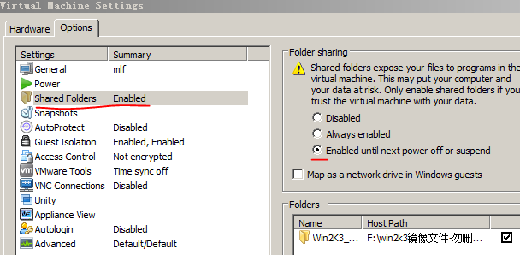
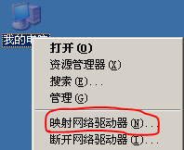
VMWare常用命令
登录:键盘右边的Ctrl+Alt+Insert组合键
虚拟机与物理机之间光标的跳转：右边Ctrl+Alt组合键
退出虚拟机的方法：
访问Internet的设置：Network Adapter—Bridged模式-设置Ip、网关、DNS设置与物理机在同一网段。
如何在虚拟机共享物理机上的资源

Slide 21
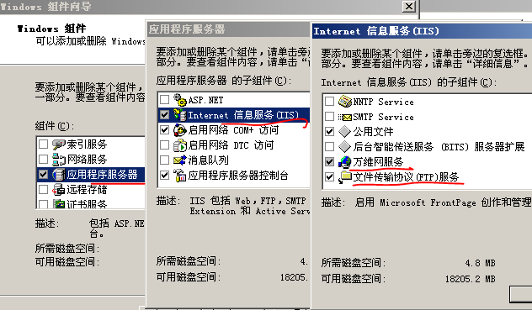
3. IIS组件的安装与配置
---设置Web和FTP服务器
虚拟机上完成
安装IIS网络组件，该组件中包含了Web和FTP服务。

Slide 22
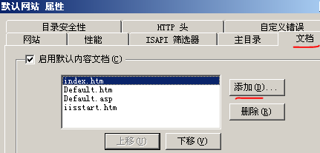
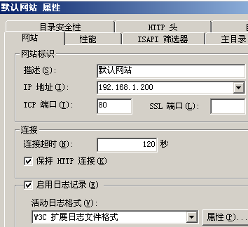
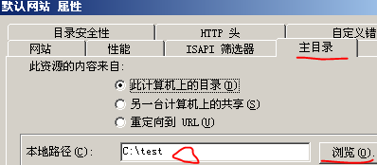
3. IIS组件的安装与配置
---设置Web和FTP服务器
虚拟机上完成
(1)安装与配置Web服务器
参考实验指导书 实验13
实验原理：参见P87
实验步骤：
设置Web属性-主目录-主文档-访问

Slide 23
课堂练习
背景
BENET公司需要在办公网络内部配置一个Web网站。
员工访问Web网站的方式为http://Web服务器的IP地址。
已知服务器的IP为192.168.3.X，网页的本地路径是c:\webroot，首页文件名为default.htm。
目标
安装WWW服务
配置默认网站
使用浏览器访问Web网站

Slide 24

如何在同一台主机上创建运行多个站点？
实现创建多个站点一般有3种方式：
  使用不同的IP地址（需要多个网卡）
  使用相同的IP地址、不同的TCP端口
  使用相同的IP地址和TCP端口、不同的主机头。

Slide 25
案例分析
【案例】在同一台主机上创建多个站点
【工作场景】
  在学校网络管理中心的一台服务器上为每个学院 创建一个web 站点 。
【工作过程】
  （1）用不同IP地址创建多站点
  （2）用相同的IP地址，不同端口地址创建多站点。

Slide 26

方法1：不同IP地址的网站
服务器上有2个IP地址192.168.1.2和192.168.1.3
默认网站站用192.168.1.2
现在需要新建一个网站，IP地址为192.168.1.3。

Slide 27
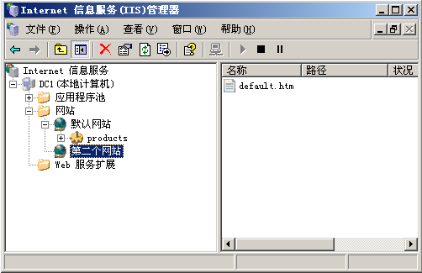
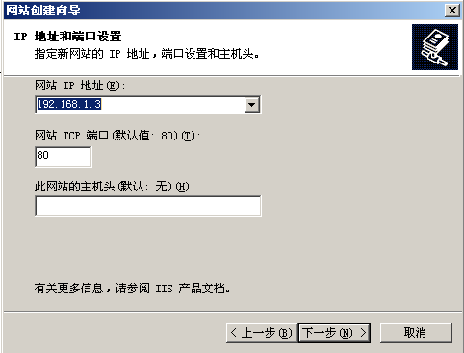
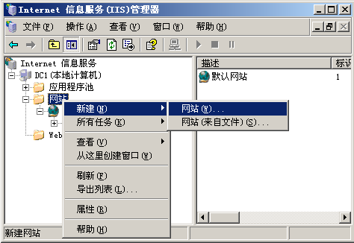
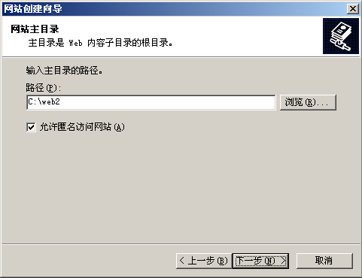
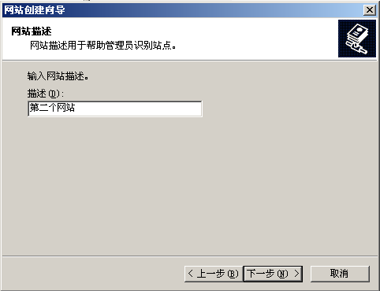
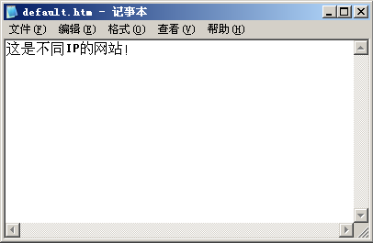
方法1：不同IP地址的网站
新建网站
准备文件夹及网页

Slide 28
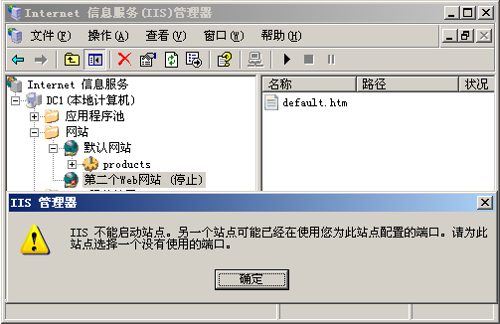
方法2：不同TCP端口的网站2-1
如果2个网站，IP地址和TCP端口都相同（主机头值为空），则这2个网站不能同时启动。

Slide 29
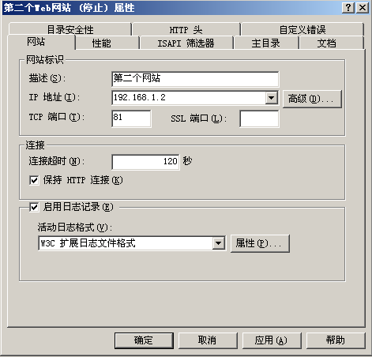
方法2：不同TCP端口的网站2-2
修改第二个网站的TCP端口

Slide 30
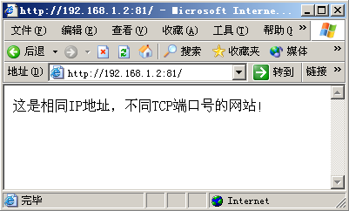
方法2：不同TCP端口的网站2-3
网站地址为“http://IP地址:TCP端口号”

Slide 31
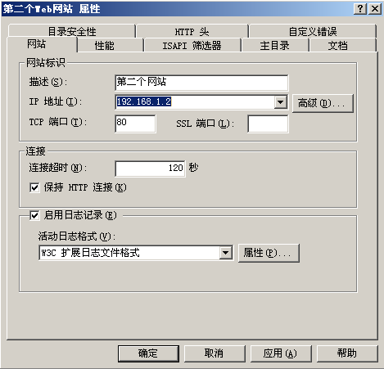
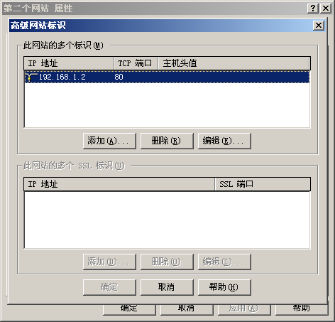
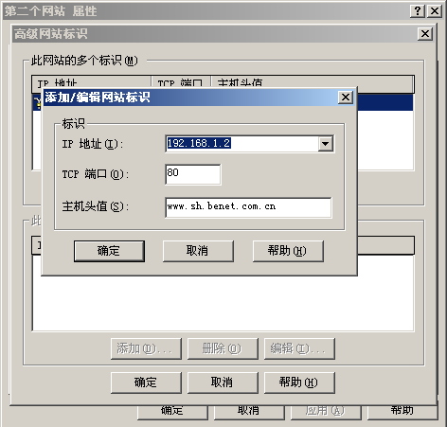
方法3：配置主机头
相同IP相同TCP端口能运行多个网站吗?
可以使用不同的主机头-域名运行多个网站。
主机头需要DNS服务器的支持，通过DNS解析 。
与第一个网站的IP地址和TCP端口一样

Slide 32
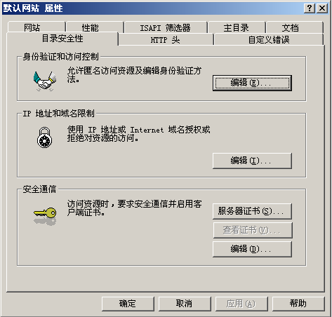
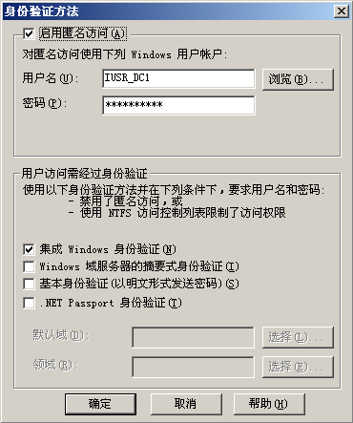
安全问题1：身份验证和访问控制1-1
【启用匿名访问】使用户无需输入用户名或密码便可以访问Web站点
Windows 集成身份验证比基本身份验证安全
用户具有 Windows 域帐户的内部网中能很好地发挥作用
不能通过代理服务使用
摘要式身份验证比基本身份验证安全
密码不是以明文形式发送
可以通过代理服务器使用
基本身份验证要求提供用户名和密码
密码以明文形式发送

Slide 33
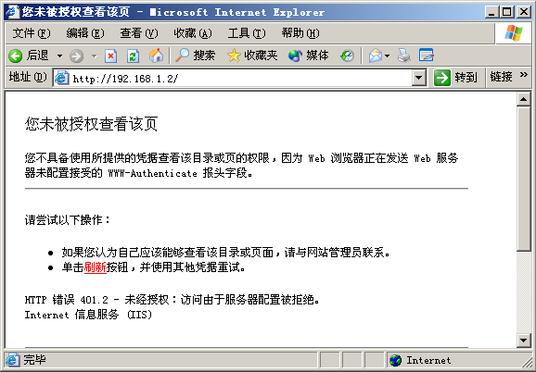
安全问题1：身份验证和访问控制1-2

Slide 34
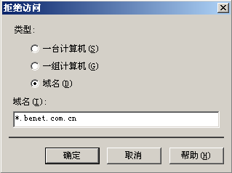
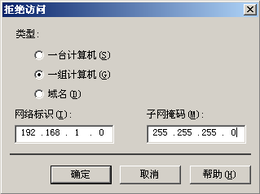
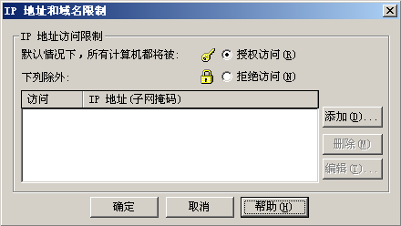
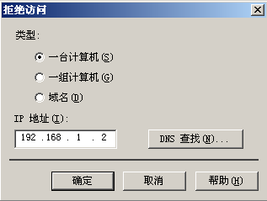
安全问题2： IP地址和域名限制2-1
如果要拒绝一台或者一组客户机访问本网站，则先勾选【授权访问】，然后在“下列除外”中添加要拒绝访问的客户机
如果要授权一台或者一组客户机访问本网站，则先勾选【拒绝访问】，然后在“下列除外”中添加要授权访问的客户机

Slide 35
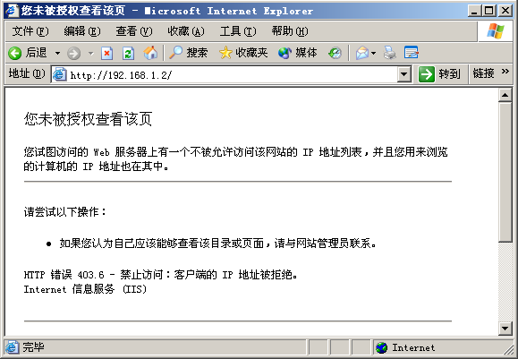
安全问题2： IP地址和域名限制2-2

Slide 36

安全性总结
当客户机访问网站时，服务器验证步骤：
  客户机IP地址是否授权
  用户帐户和密码是否正确
  主目录是否设置了“读取”权限
  网站文件的NTFS权限
只有以上检查都通过，才可以访问网站内容。

Slide 37
3. IIS组件的安装与配置
---设置Web和FTP服务器
虚拟机上完成
(2)安装与配置FTP服务器
参考实验指导书 实验14
实验原理：参见P97
实验步骤：
设置FTP属性—主目录—目录安全—权限—访问

Slide 38
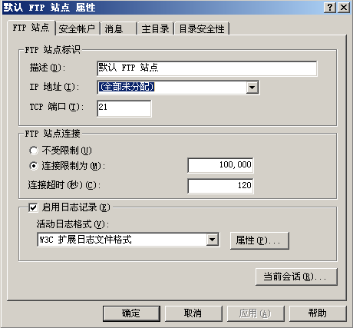
FTP站点
该站点的说明文字
决定了能同时连接到服务器的客户端连接的数量
可以使用日志文件记录用户访问FTP站点的操作

Slide 39
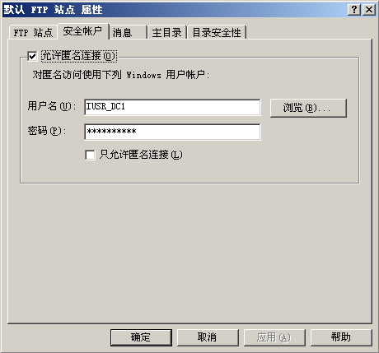
安全帐户

Slide 40
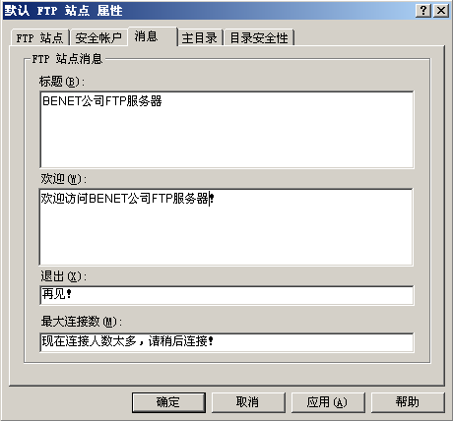
消息

Slide 41
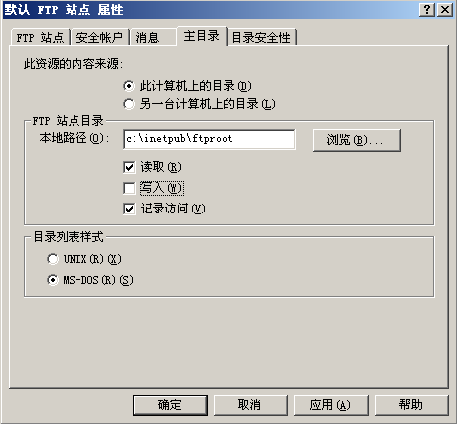
主目录
下载权限
上传权限
记录用户操作

Slide 42
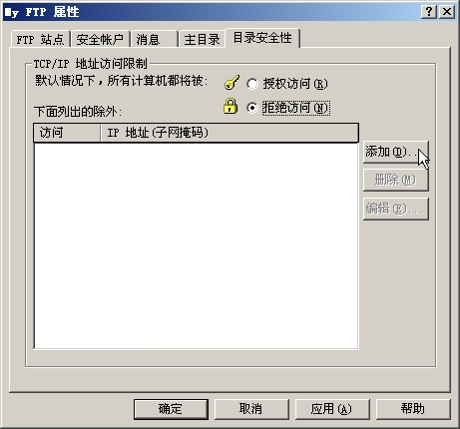
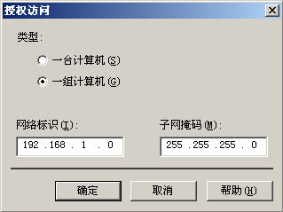
目录安全性

Slide 43
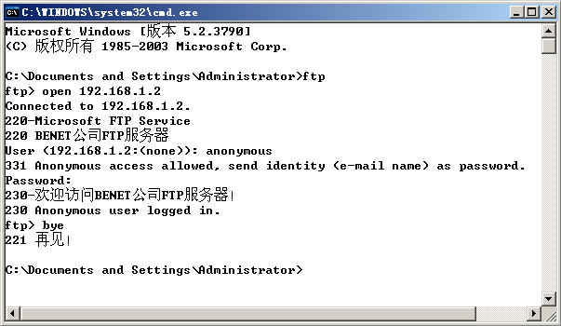
FTP客户端访问：
方法1：命令行 ftp iP地址 --用户名、密码
FTP站点的消息中的标题
FTP站点的消息中的欢迎
FTP站点的消息中的退出

Slide 44
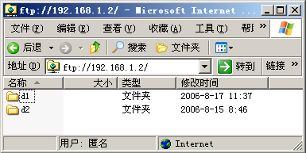

FTP客户端访问：
方法2：Web方式
ftp ：// iP地址（FTP服务器IP地址）

Slide 45
FTP客户端访问：
方法2：Web方式
ftp ：// iP地址（FTP服务器IP地址）

Slide 46
4、交换机配置
(1)交换机的基本配置 参考实验5
(2)虚拟局域网划分配置 参考实验7
(3)三层交换机配置 参考实验8、实验16
方法1：给三层交换机接口配置IP地址
方法2：采用SVI（交换虚拟接口）实现VLAN间互连
参见参考实验16的图16-2

Slide 47
5、路由器配置
(1)路由器的基本配置 参考实验9
(2)静态路由配置 参考实验10

Slide 48

6、VLAN之间路由配置 参考实验16
有两种方法：
(1)单臂路由配置 图16-1
(2)三层交换机 图16-2

Slide 49
5、置

